Slide 1
ML4B
Sleep Classification with Machine Learning
Schlafphasen aus Smartphone-Sensordaten klassifizieren —
validiert gegen echte Samsung-Health-Labels.
VORGESTELLT VON
Johannes Burkhardt · Anshul Agrawal · Danylo Lypskyi
MODELL & PROJEKT
Mirani Sieber & Alexandra Itenberg

Slide 2
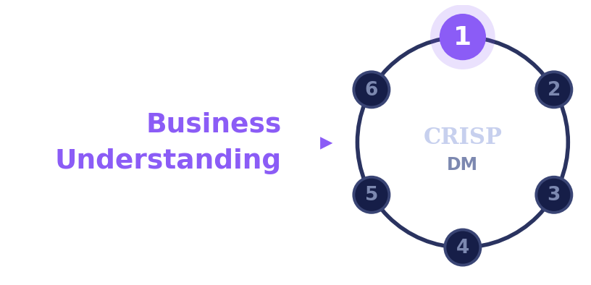
FRAMING
Das Problem & unser Ansatz
!
Problem
✓
Unser Ansatz
Kaum jemand besitzt eine Smartwatch, fast jeder ein Smartphone — Schlaftracking ohne Wearable fehlt.
Random Forest erkennt Schlaf aus 100-Hz-Beschleunigung, validiert gegen echte Samsung-Health-Labels.
FORSCHUNGSFRAGEN
RQ1
Wach vs. Schlaf aus dem Accelerometer mit ≥ 75 % Accuracy?
RQ2
Wo liegt die physiologische Grenze der 4-Phasen-Erkennung ohne Herzfrequenz?
Johannes Burkhardt · Anshul Agrawal · Danylo Lypskyi
Sleep Classification · ML4B

Slide 3
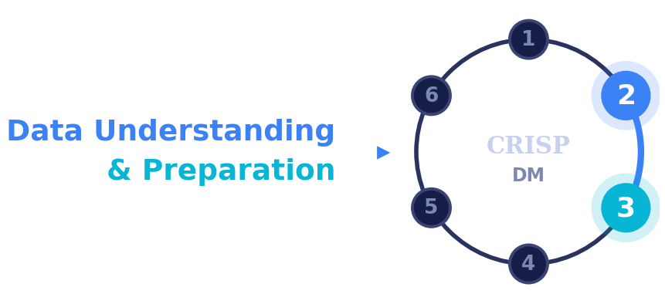
DATA UNDERSTANDING & PREPARATION
Von Rohdaten zu Features
2
Data Understanding
Smartphone-Track · Huawei
Referenz-Track · Samsung
Accel + Gyroscope · grobe In-Bett-Labels · 5 Nächte
Accel-only · echte Per-Fenster-Labels · 100 Hz · 5 Nächte
3
Data Preparation — fünf Schritte
Data Cleaning
Preprocessing
Feature Selection
Data Splitting
Bias-Check
→
→
→
→
Redundante Files raus · Watch-Labels manuell
Sensoren/Nacht gemerged (Nearest-TS)
120 s/60 s-Fenster · 8 Stats/Kanal · SelectFromModel (RF)
GroupKFold = Leave-one-night-out
nur Bewegung · Zeit-Features raus
Huawei → 64 Features
Samsung → 32 Features
Johannes Burkhardt · Anshul Agrawal · Danylo Lypskyi
Sleep Classification · ML4B

Slide 4
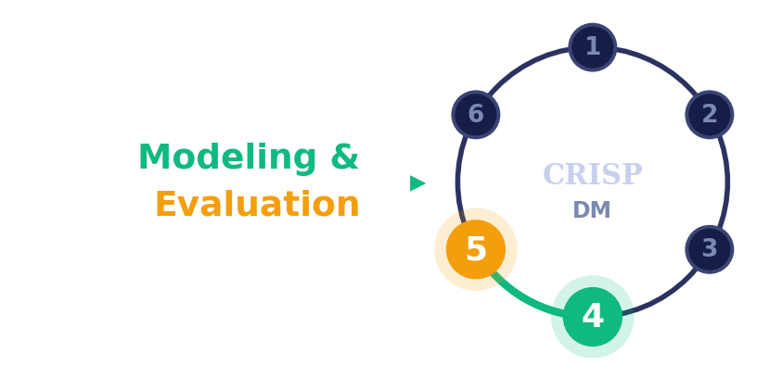
MODELING & EVALUATION
Schlaf/Wach ja — Schlafphasen nein
Random Forest · Leave-one-night-out-Validierung · 10 Nächte
Binär · grobe Labels
Binär · Uhr-Labels
4 Klassen
0,98
0,60
0,24
Accuracy
Balanced Accuracy
Balanced Acc · Macro-F1 0,21
Labels von Hand gesetzt — grob („im Bett“)
Labels aus der Uhr (Samsung) — präzise
tippt stets „Leicht“ (unter Zufall 0,25)
Wirkt fast perfekt, misst aber nur Ruhe.
Realistischer Wert für echte Trennung.
Phasen = Hirnaktivität, nicht Bewegung.
RQ1 · Schlaf/Wach ist machbar, aber labelabhängig — grobe Labels 0,98 vs. präzise Uhr-Labels 0,60.
RQ2 · Vier Schlafphasen sind aus Bewegung allein nicht erkennbar — Herz- & Atemdaten nötig.
Johannes Burkhardt · Anshul Agrawal · Danylo Lypskyi
Sleep Classification · ML4B

Slide 5
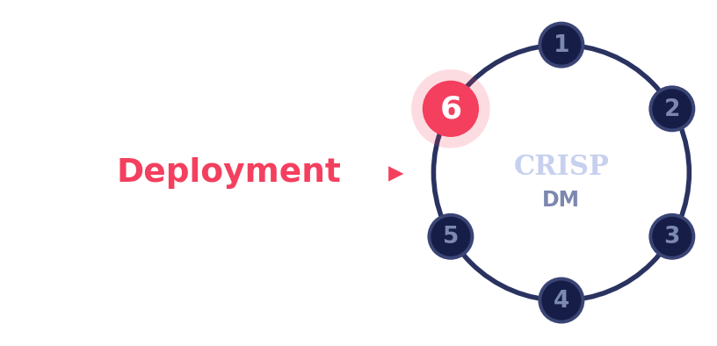
DISKUSSION & AUSBLICK
Erkenntnisse & Ausblick
★
Erkenntnisse
!
Limitationen
→
Future Work
• Schlafphasen aus Handydaten allein: nicht erkennbar.
• Hohe Accuracy (0,98) entsteht durch grobe, händische Labels.
• Grobe Ruhe-Erkennung funktioniert dagegen zuverlässig.
• Präzise Labels zählen so viel wie das Modell selbst.
• 10 Nächte · 2 Personen — schmale Datenbasis.
• Samsung schätzt Labels selbst (kein EEG als Ground Truth).
• Samsung-Track nur Accel — 32 statt 64 Features.
• Herzfrequenz / HRV als Zusatzsensor.
• Audioaufnahme über das Handy-Mikrofon.
• Mehr Personen & Geräte für Robustheit.
• On-Device Deployment (Android API).
LIVE-DEMO Eigene Nacht aufnehmen → Upload (CSV / ZIP) → Schlafphasen-Vorhersage
Johannes Burkhardt · Anshul Agrawal · Danylo Lypskyi
Sleep Classification · ML4B

